Slide 1

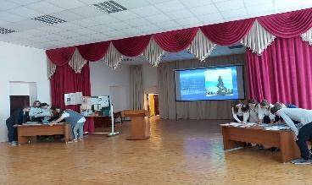
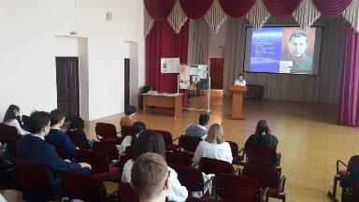
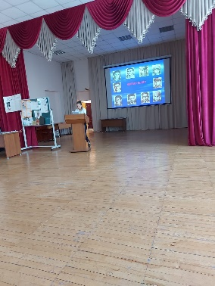
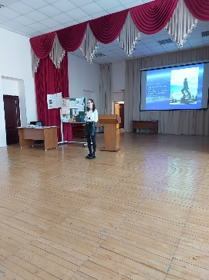
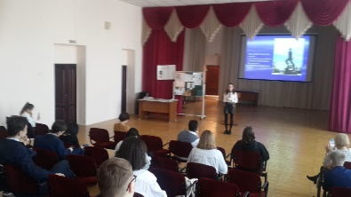
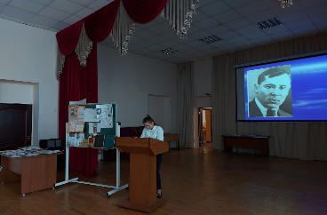
“Мәңгелек хәтер”. М.Җәлилгә багышланган әдәби кичә
110 нчы лицей
Лицейда 15 нче февраль көнне Муса Җәлилгә багышланган әдәби кичә үткәрелде.

